Slide 1


UNIVERSIDAD AUTÓNOMA DEL ESTADO DE MÉXICO
FACULTAD DE CIENCIAS
BIOLOGÍA
Unidad de aprendizaje
Angiospermas
Allioideae
(Amaryllidaceae)
Autor:
Dra. Laura White Olascoaga
2019

Slide 2
PRESENTACIÓN
México, entre muchas otras características, está en la confluencia de dos zonas biogeográficas, la neártica y la neotropical, esto permite considerarlo como un país megadiverso, con aproximadamente 65,000 especies.
Dentro de esta diversidad se localiza una de las subfamilia ALLIOIDEA.

Slide 3
GUION EXPLICATIVO
El presente trabajo, pretende dar a conocer más ampliamente las principales familias de angiospermas, que se presentan en el mundo. Esto con el objetivo de ser una ayuda al discente y al docente en el estudio de la unidad de aprendizaje Angiospermas.

Slide 4
ÍNDICE
Flor o fruto
Importancia ornamental
Especies importantes
Allium sepa L.
Allium sepa: flor, fruto y semilla
Variedades de cebolla
Usos
Poruqe lloramos
Usos medicinales
Allium sativum L.
Allium sativum L: Flor, fruto semilla
Usos
Allium porrum L.
Allium porrum L.: flor, fruto y semilla
Usos
Milla biflora Cav.
Nothoscordum bivalve
Bibliografía
4. Índice
5. Secuencia didáctica
6. Filogenia
7. Filogenia
8. Asparagales
9. Amaryllidaceae
10. Allioidae (Amaryllidaceae)
11. Distribución
12. Caracteristicas
13. Flor
14. Fruto y semillas
15. Bulbo o Cormo
16. Géneros importantes
17. Allium sp.
18. Caracteristicas

Slide 5
SECUENCIA DIDÁCTICA
Alliaceae
Filogenia
Características
Géneros
Usos

Slide 6
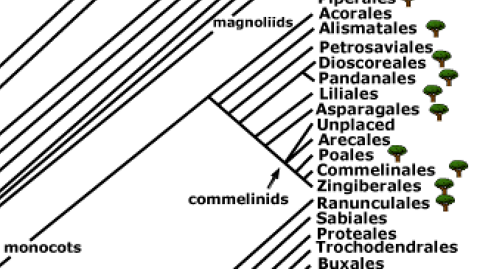
FILOGENIA
http://www.mobot.org.

Slide 7
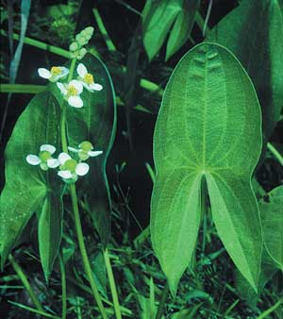
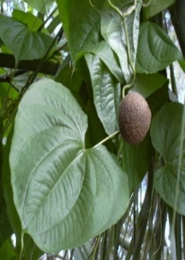
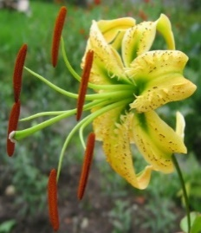
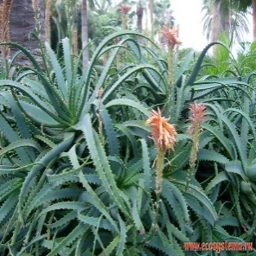
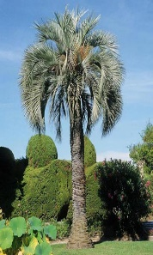
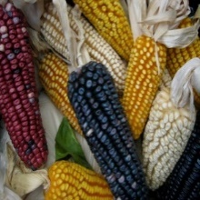
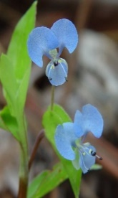
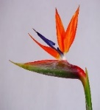
FILOGENIA
http://www.nps.gov
http://www.iherbalstore.com
http://www.nps.gov
http://upload.wikimedia.org
http://yucatan.com.
http://www.articulosweb.net
http://upload.wikimedia.org
http://upload.wikimedia.org
http://www.mobot.org.

Slide 8
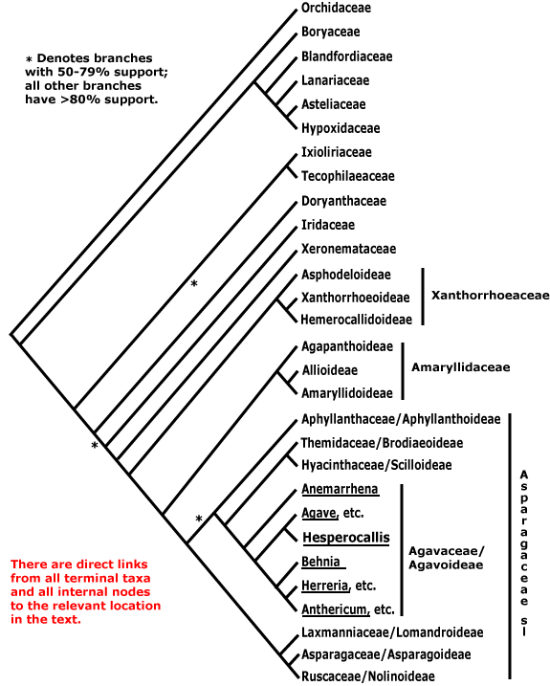
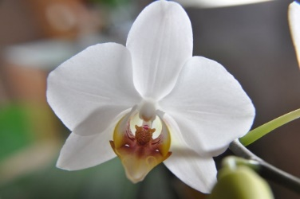
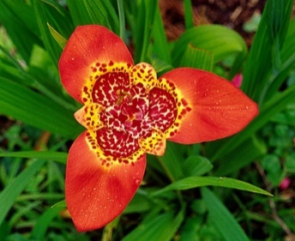
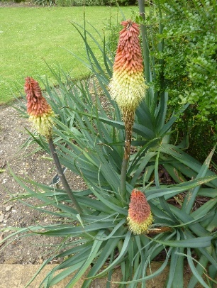
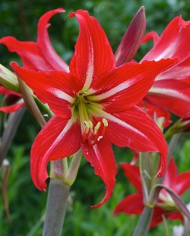
ASPARAGALES
http://www.naturalista.mx
http://pre06.deviantart.net
https://2.bp.blogspot.com
https://upload.wikimedia.org
http://www.mobot.org.
http://www.bloggang.com

Slide 9
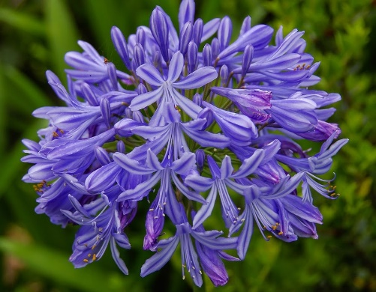
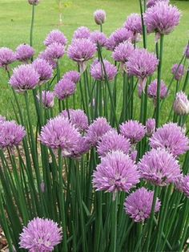
Amaryllidaceae
http://www.ascotvalegardencentre.com
http://www.ascotvalegardencentre.com
https://s-media-cache-ak0.pinimg.com
http://www.bloggang.com
http://www.mobot.org.

Slide 10
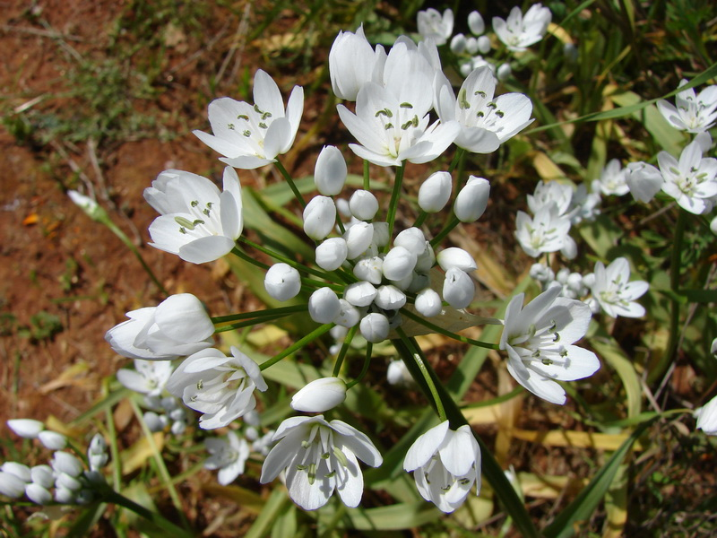
ALLI0IDEAE
(Amaryllidaceae)
https://www.flickr.com

Slide 11
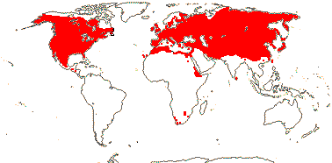
DISTRIBUCIÓN
Principalmente en el hemisferio norte, zonas templadas, especialmente en el Mediterráneo, Asia Central, y América del Norte.
http://www.mobot.org

Slide 12
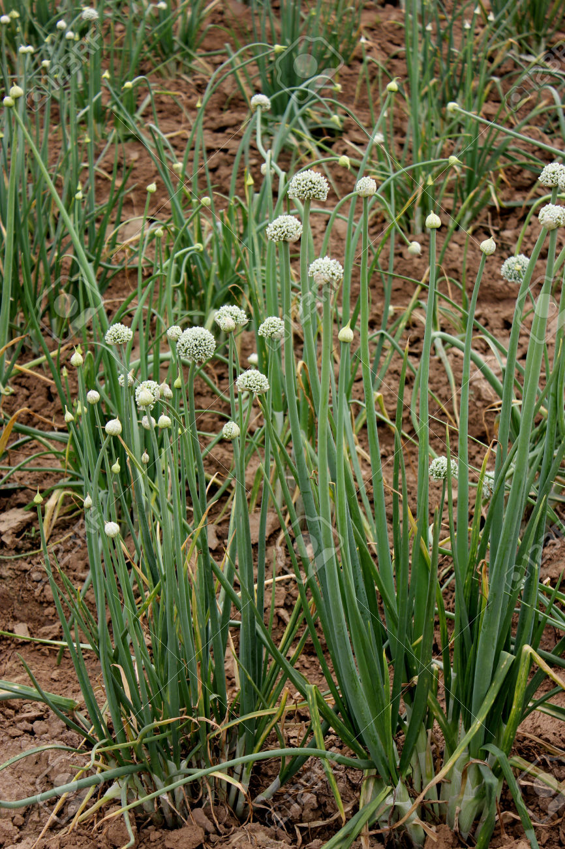
CARACTERÍSTICAS
18 géneros.
Herbáceas.
Perennes.
Bulbos o cormos.
Hojas en roseta
http://previews.123rf.com

Slide 13
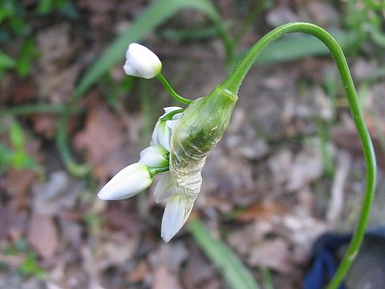
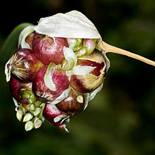
FLOR
Inflorescencias en forma de umbela.
Flores, trímeras, actinomorfas 6 estambres dispuestos en verticilos de 3.
Flores, amarillas, lilas verdes, azules
Ovario súpero.
Con una bráctea espatacea cubriéndola.
https://upload.wikimedia.org
https://upload.wikimedia.org

Slide 14
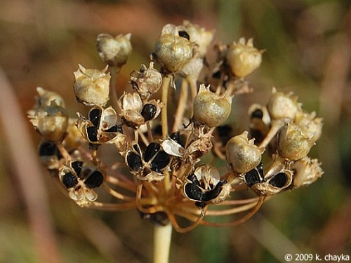
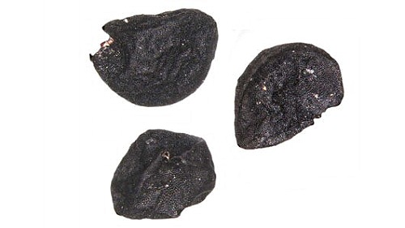
FRUTO Y SEMILLAS
Capsula loculicida.
Semillas elipsoides
http://mx.globedia.com/cebolla_23

Slide 15
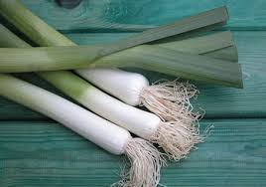
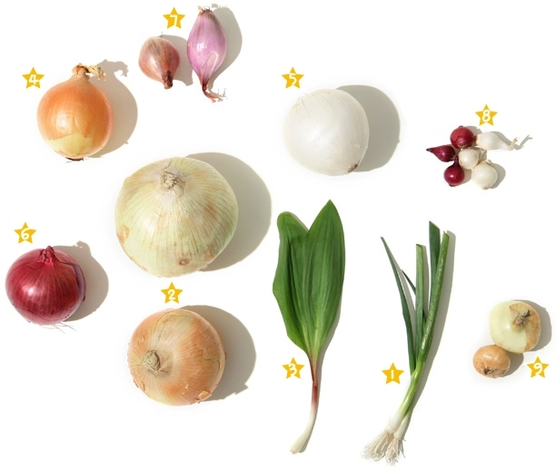
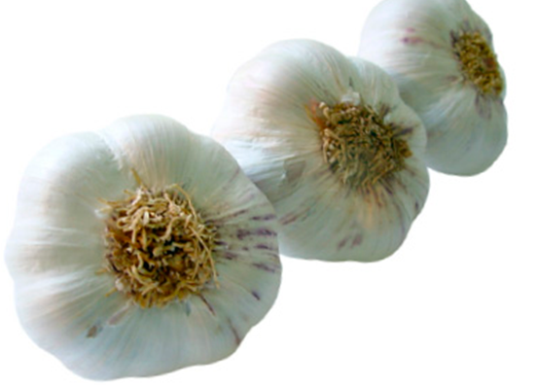
BULBO O CORMO
https://www.elespanol.com/
https://www.placeresorganicos.com/poro/
https://www.ferroice.com

Slide 16
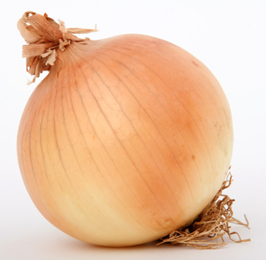
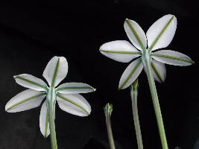
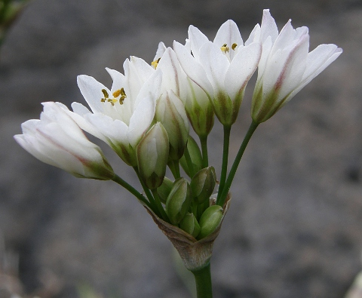
GÉNEROS IMPORTANTES
Allium sp.
Milla sp.
Nothoscordum sp.
www.hogar.uncomo.com
www. conabio.gob.mx
www.flora decanarias.com

Slide 17
250 sp
Allium sp.
Allium es taxonómicamente difícil y son numerosas las especies fronterizas discutidas.
En el Sistema de clasificación APG III
Allium
se incluye en la familia Amaryllidaceae, (anteriormente, familia Alliaceae)
En algunos sistemas de clasificación más antiguos, Allium se colocaba en la familia Liliaceae.
Es la última versión del sistema para la clasificación de las angiospermas según criterios filogenéticos.

Slide 18
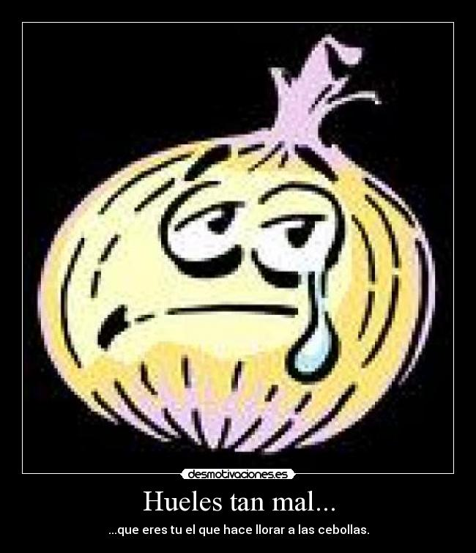
CARACTERÍSTICAS
Herbáceas perennes
Bulbo tunicado, con una túnica externa coriácea, fibrosa o escariosa.
Bulbo solitario o varios a partir del rizoma.
Rosetas
-El aroma es característico de todo el género, pero no todos los miembros poseen ese sabor fuerte
https://sinalefa2.wordpress.com

Slide 19
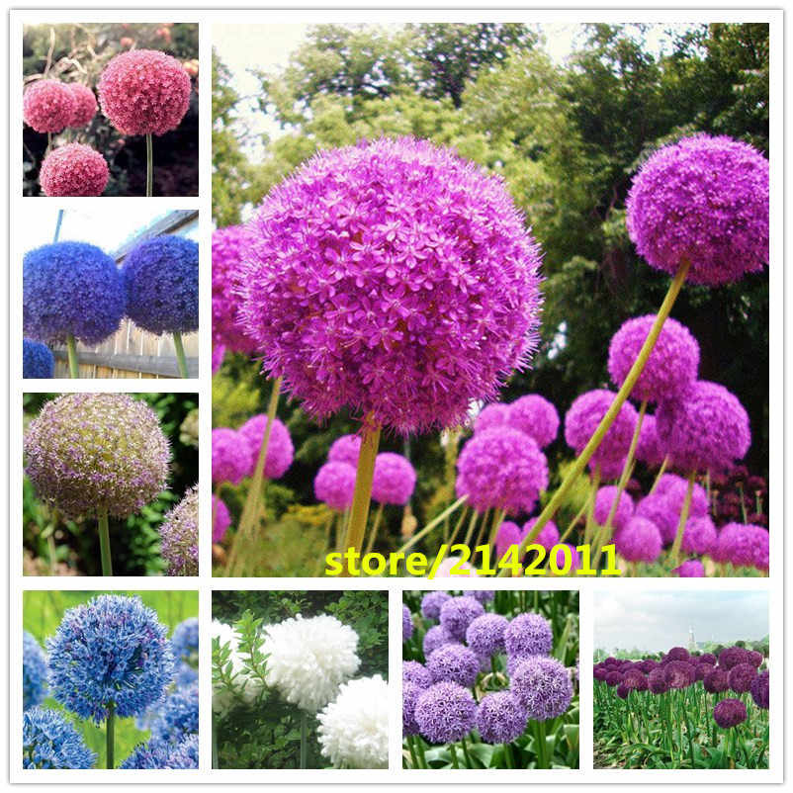
FLOR Y FRUTO
Inflorescencias en forma de umbelas.
Con una bráctea espatácea
Flores de blancas a purpuras.
Cápsula globosa loculicida.
https://es.aliexpress.com

Slide 20
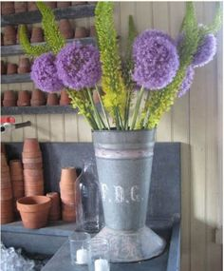
IMPORTANCIA
(ORNAMENTAL)
Numerosas especies de Allium se utilizan en jardinería para embellecer parques y jardines y se las conoce como "ajos ornamentales".
https://s-media-cache-ak0.pinimg.com

Slide 21
ESPECIES IMPORTANTES
Allium cepa
Allium sativum
Allium porrum

Slide 22
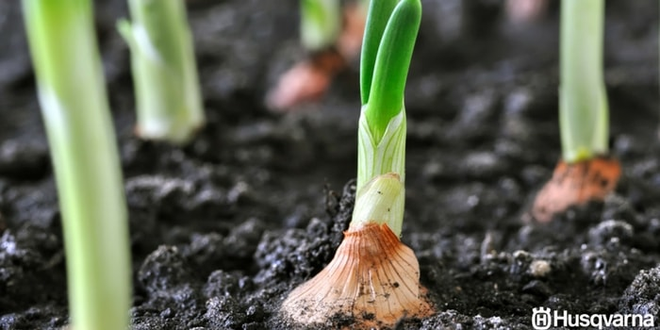
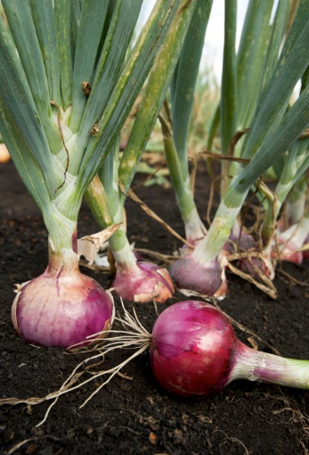
Allium cepa L.
Planta bianual
Originaria de Asia central
www.helios.co.uk

Slide 23
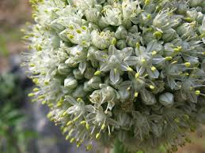
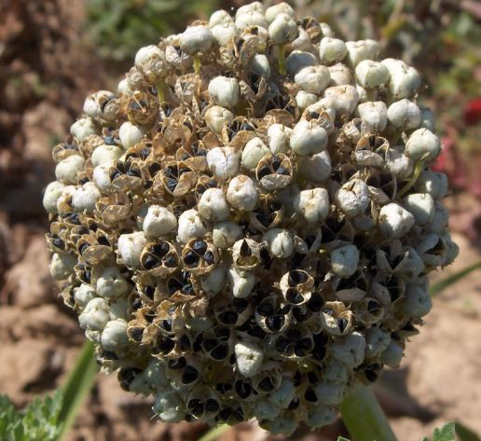
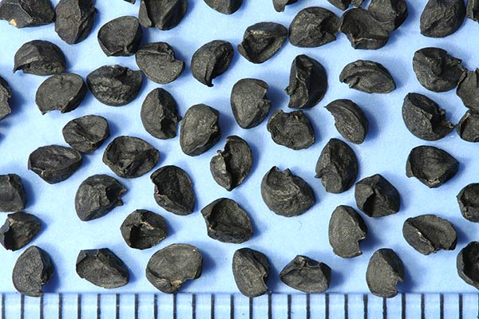
Allium cepa L. flor, fruto y semilla
http://universobotanico.blogspot.com
https://www.vidaenlatierra.com
https://elhuerto20.wordpress.com

Slide 24
VARIEDADES DE CEBOLLAS
Cebolleta
Cebolla primavera
Puerro salvaje
Cebolla amarilla
Cebolla Blanca
Cebolla roja
Chalota
Cebolla perla
Cebolla cipollini
https://www.elespanol.com/

Slide 25
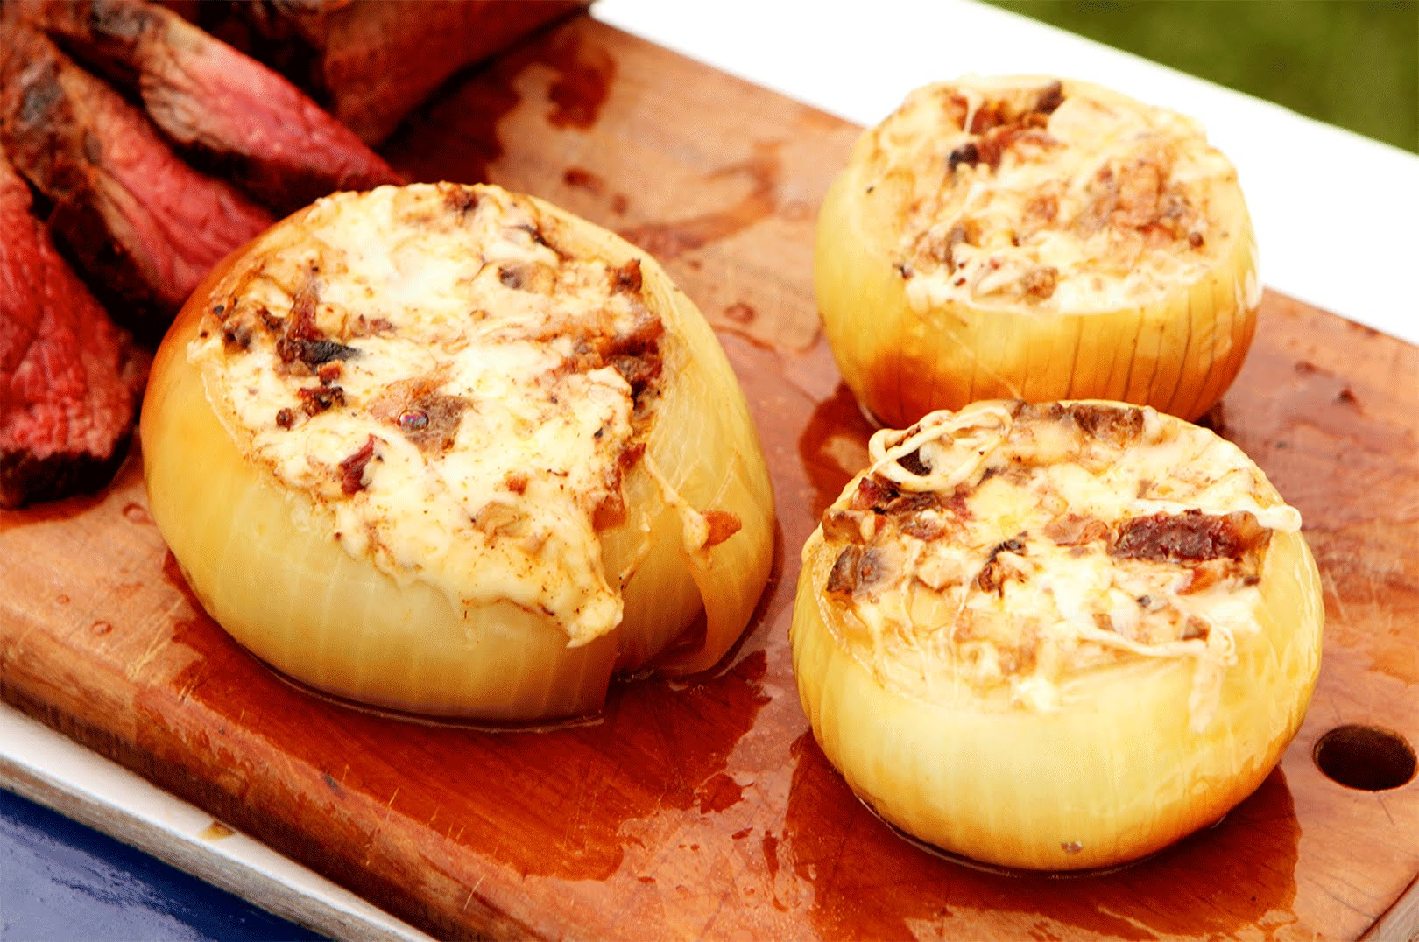
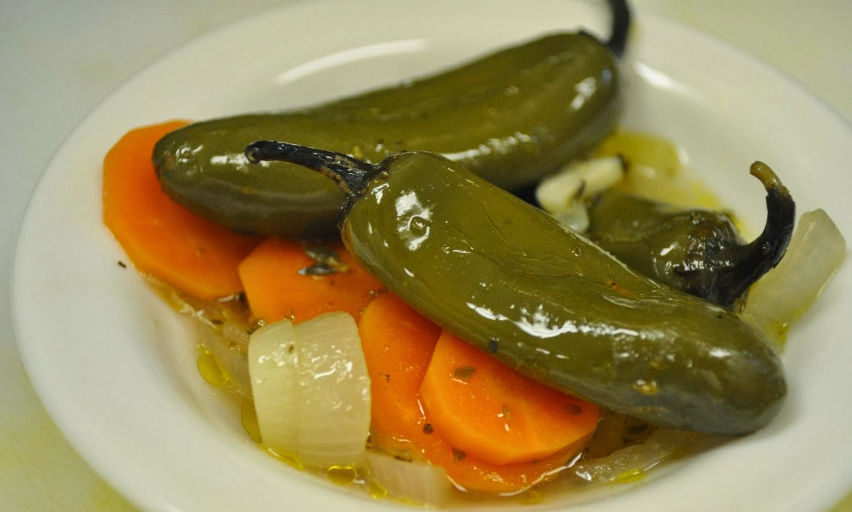
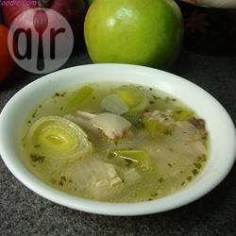
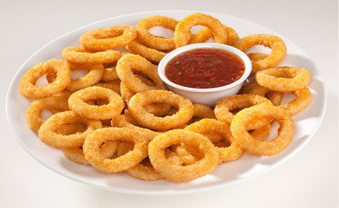
USOS
https://i.ytimg.com
http://www.turimexico.com
http://mxcdn.ar-cdn.com
http://www.turimexico.com

Slide 26
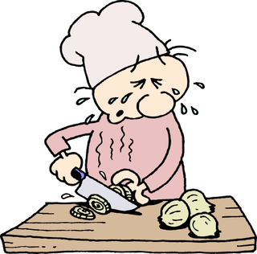
PORQUE LLORAMOS
Las células de las cebollas tienen un alto contenido en azufre. Al partir un cebolla, sus células se rompen y sus compuestos se volatilizan, llegando hasta los ojos.
Este acido reacciona con la humedad de los ojos generando acido sulfúrico, lo que produce la sensación de quemazón, la irritación de las terminaciones nerviosas y la consecuente estimulación de la glándula lagrimal.
Ante la irritación ocular, el cerebro reacciona ordenando a los conductos lacrimales que produzcan lágrimas para diluir el ácido y proteger los ojos.
http://www.cocinaparaunoendosmetroscuadrados.com

Slide 27
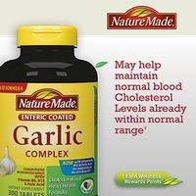
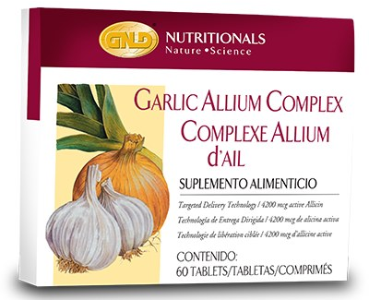
USO MEDICINAL
https://www.ebay.com/

Slide 28
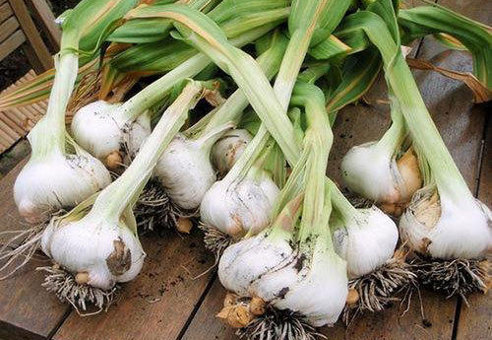
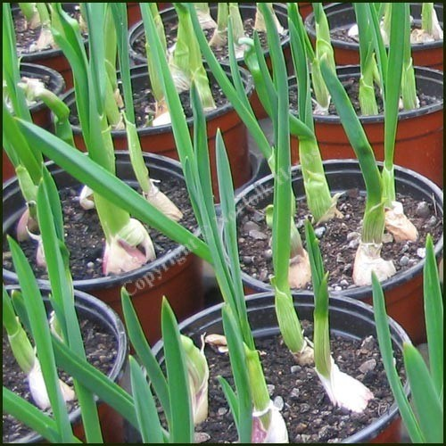
Allium sativum L.
www.indiamart.com
Herbácea perenne
Bulbo compuesto de un conjunto de bulbillos
Asia central

Slide 29
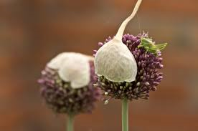
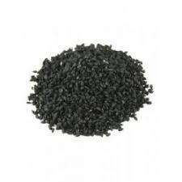
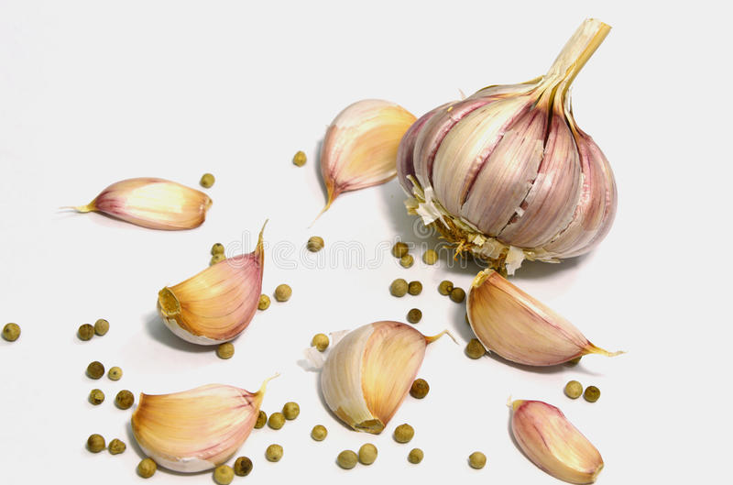
Allium sativum L. flor, fruto y semilla
https://laenergiadelasflores.blog
ww.comoeltrigoverde.com
https://es.dreamstime.com

Slide 30
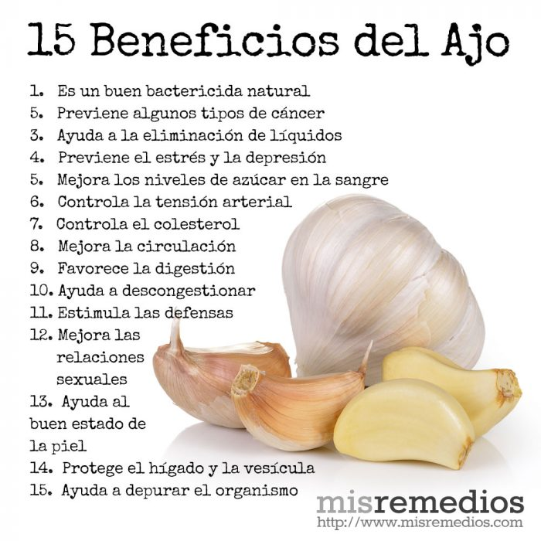
USOS

Slide 31


Allium porrum L.
www.foodforests.eu
No existe ningún dato que certifique el verdadero origen de esta planta.
Celtas, en las zonas de Mesopotania, Egipto, Turquía, Israel, etc.
3000 a 4000 años a.C.
www.amazon.com

Slide 32


Allium porrum flor, fruto y semilla
https://www.pinterest.de

Slide 33



USOS
https://www.gallinablanca.es/recetas/puerros/
https://okdiario.com/recetas/receta-puerros-salsa-vinagreta-3706110

Slide 34
Milla biflora Cav.
Herbácea 20 – 80 cm.
Bulbo ovoide.
Estrella, flor de San Juan, flor de San Nicolás.
www. conabio.gob.mx

Slide 35
Nothoscordum bivalve
Cebolleta.
No presenta el olor característico.
Ruderal.
www.flora decanarias.com

Slide 36
BIBLIOGRAFÍA
Aberasturi, JJ. 2001. ALLIACEAE (Subdivisión Magnoliophytina, clase Liliopsida, subclase Liliidae). https://www.ehu.eus/documents/1686888/3913390/70.+Allium+sativum.pdf
Castroviejo et al., S.A 27. Allium L.* Flora iberica vol. 20, http://www.rjb.csic.es/floraiberica/
Espejo Serna A. y A. R. López-Ferrari. 2003. Alliaceae. Flora de Veracruz. Fasciculo 132. !nstituto de Ecología, A. C. Xalapa, Veracruz, México 20pp.
http://www1.inecol.edu.mx/publicaciones/resumeness/FLOVER/132-Espejo.pdf
Vallejo-Villalobos, J.R. et a., 2008. Las especies del género Allium son interés medicinal en Extradura. Medicina naturista. 2(1) 2-6

